Slide 1
Büyük Dil Modellerine Giriş
Tarih • Transformer • Tokenization • Pre-training • Fine-tuning • Prompting
Tansu Zafer Aşıcı

Slide 2
İçerik
1
Dil Modellerinin Tarihsel Gelişimi
N-gram'dan Transformer'a uzanan yolculuk
2
Transformer Mimarisi
Self-attention ve encoder-decoder yapısı
3
LLM Temelleri ve Tokenization
Çalışma prensibi ve token kavramı
4
Pre-training ve Fine-tuning
Eğitim süreçleri, RLHF, LoRA, ölçek yasaları
5
Prompting Teknikleri
Zero-shot, few-shot, chain-of-thought, RAG

Slide 3
📊 İstatistiksel Modeller
N-gram, dil olasılıkları, veri seyrekliği problemi
Dil Modellerinin Tarihsel Gelişimi
🧠 Nöral Dil Modelleri
Word2Vec, GloVe, dağılımsal anlam temsili
N-gram'dan Transformer'a geçişin kronolojisi
⚡ Transformer Devrimi
2017: 'Attention is All You Need' — GPT, BERT, LLaMA

Slide 4
Dil Modellerinin Tarihi
1950s-70s
N-gram Modeller
İstatistiksel dil modelleri ve kelime olasılık zincirleri.
2013
Word2Vec
Kelime vektörleri. Anlam benzerlik hesabı.
2018+
BERT ve GPT Serisi
Büyük ölçekli ön-eğitim modelleri. LLM çağı başladı.
1986-97
Tekrarlayan Sinir Ağları (RNN) ve LSTM
Sıralı veri işleme. Uzun-kısa dönem bellek.
2017
Transformer
Attention is All You Need. Dönüşüm noktası makalesi.

Slide 5

Geleneksel İstatistiksel Modellerin Sınırları
Markov Varsayımı
N-gram modeller yalnızca önceki N-1 kelimeye bakar. Uzun mesafeli bağımlılıkları yakalayamaz.
Veri Seyrekliği (Sparsity)
Kelime kombinasyonlarının çoğu eğitim verisinde hiç görülmez. Bazı teknikler (Kneser-Ney, Laplace) kısmi çözüm sağlar ama yetersizdir.
$$P\left(w_{n}|w_{1}…w_{n−1}\right)≈P\left(w_{n}|w_{n−N+1}…w_{n−1}\right)$$
Sabit Bağlam Penceresi
N-gram modeller sabit bir pencereyle sınırlıdır. 'Dün sabah kahvaltıda yediğim ___' gibi uzak bağlamlarda başarısız olur.
Anlam Temsili Eksikliği
Kelimeler bağımsız semboller olarak ele alınır. 'Kral' ve 'Kraliçe' arasındaki anlamsal ilişki modellenemez ve anlam kaybı oluşur.

Slide 6
Ardışık İşleme ve Derin Öğrenme Darboğazı
Vanishing Gradient
RNN/LSTM'lerde gradyanlar uzun dizilerde sıfıra yaklaşır. 50+ token ötesindeki bilgi pratikte kaybolur. Eğitim kararsızlaşır.
Paralelleştirme Sorunu
RNN'ler sıralı işler — her adım öncekine bağlıdır. Grafik İşlem Birimi (GPU) paralelliği kullanılamaz. Eğitim süresi O(n) ile artar.
LSTM/Kapılı Tekrarlayan Birim (GRU) Çözümleri
Gate mekanizmaları (forget, input, output) ile bilgi akışı kontrol edilir. Vanishing gradient'ı azaltır ama tamamen çözmez.
Transformer'a Geçiş Motivasyonu
Self-attention ile tüm pozisyonlar paralel işlenir. O(1) uzaklık — uzak bağımlılıklar doğrudan erişilir. GPU'lar tam verimle kullanılır.

Slide 7
🎯 Attention Mekanizması
Q·Kᵀ/√d formülü, bağlamsal anlam öğrenimi
Transformer Mimarisi
Self-attention ve encoder-decoder mimarileri
🔀 Multi-Head Attention
Çoklu Kafalı Dikkat, Encoder vs Decoder
🏗️ Diğer Bileşenler
Positional encoding, FFN, LayerNorm, Residual

Slide 8
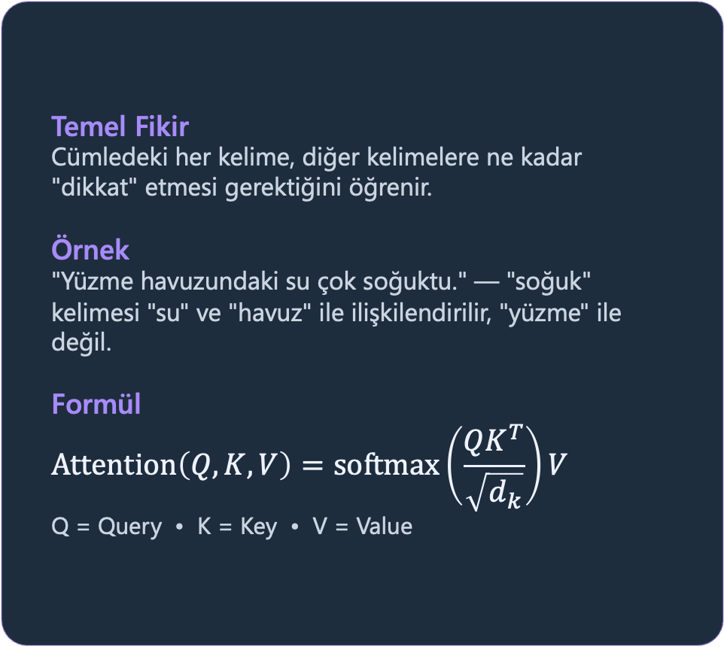
Attention Mekanizması Nedir?
Temel Fikir
Cümledeki her kelime, diğer kelimelere ne kadar "dikkat" etmesi gerektiğini öğrenir.
Örnek
"Yüzme havuzundaki su çok soğuktu." — "soğuk" kelimesi "su" ve "havuz" ile ilişkilendirilir, "yüzme" ile değil.
Formül
$$Attention\left(Q,K,V\right)=softmax\left(\frac{QK^{T}}{\sqrt{d_{k}}}\right)V$$
Q = Query • K = Key • V = Value
Query (Q)
"Ne arıyorum?" — Mevcut kelimenin sorgusu. Diğer tüm kelimelere karşı karşılaştırılır.
Key (K)
"Ne sunabilirim?" — Tüm kelimelerin kimlikleri. Query ile eşleştirilerek skor hesaplanır.
Value (V)
"İçeriğim ne?" — Dikkat skorlarıyla ağırlıklandırılarak nihai çıktı üretilir.

Slide 9
Multi-Head Attention ve Encoder-Decoder
Multi-Head Attention
Tek bir attention yerine paralel çalışan birden fazla attention ‘kafası’ kullanılır. Her kafa farklı bir anlam ilişkisini öğrenir.
Neden çoklu kafa?
Farklı kafalar: sözdizim, anlam, uzak bağımlılık
GPT-3: 96 kafa × 128 boyut
Tüm kafaların çıktısı birleştirilerek projeksiyon uygulanır
Encoder (BERT)
Girdi metnini anlam vektörüne dönüştürür. Tüm tokenları çift yönlü görür — geçmişi ve geleceği aynı anda. Sınıflandırma, Adlandırılmış Varlık Tanıma (NER), soru yanıtlama görevleri için idealdir.
Decoder (GPT)
Token token metin üretir. Sadece geçmiş tokenlara bakabilir (causal masking). Metin üretimi, tamamlama, sohbet uygulamaları için kullanılır.

Slide 10
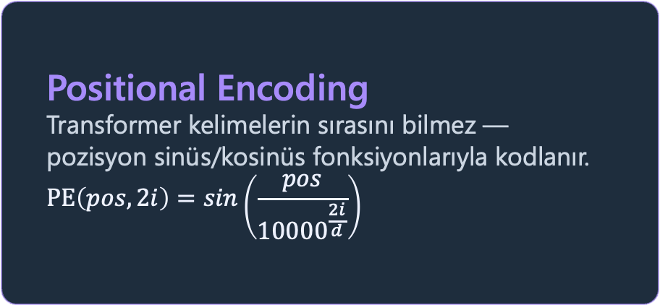
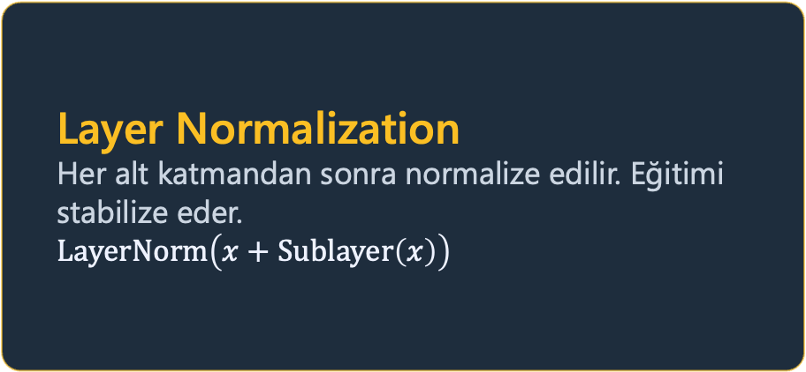
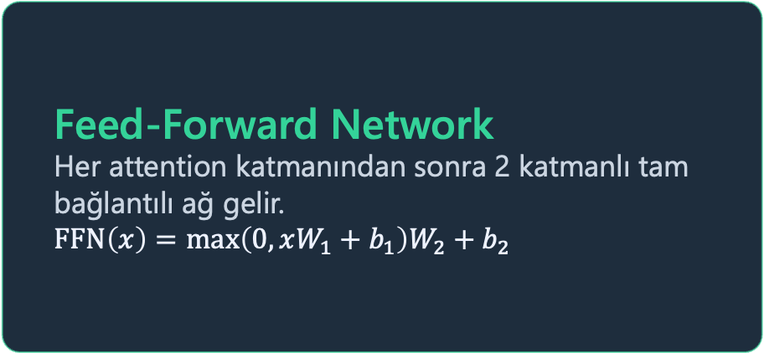
Transformer: Diğer Bileşenler
Positional Encoding
Transformer kelimelerin sırasını bilmez — pozisyon sinüs/kosinüs fonksiyonlarıyla kodlanır.
$$PE\left(pos,2i\right)=sin\left(\frac{pos}{{10000}^{\frac{2i}{d}}}\right)$$
Feed-Forward Network
Her attention katmanından sonra 2 katmanlı tam bağlantılı ağ gelir.
$$FFN\left(x\right)=max\left(0,xW_{1}+b_{1}\right)W_{2}+b_{2}$$
Layer Normalization
Her alt katmandan sonra normalize edilir. Eğitimi stabilize eder.
$$LayerNorm\left(x+Sublayer\left(x\right)\right)$$
Residual Connections
Her alt katmanın çıktısı girdi ile toplanır (skip connection). Çok derin ağlarda gradyanın kaybolmasını engeller ve eğitimi hızlandırır.

Slide 11
Transformer Sonrası: Modern Büyük Dil Modelleri (LLM)
BERT
2018 • Google • 340M
Bidirectional encoder. Masked language modeling ile eğitim.
GPT-1
2018 • OpenAI • 117M
Causal language modeling. Generative pre-training.
GPT-3
2020 • OpenAI • 175B
Few-shot learning. Ölçek yasasının ispatı.
ChatGPT
2022 • OpenAI • 175B+
RLHF ile insan geri bildirimi hizalaması.
GPT-4
2023 • OpenAI • ~1T?
Multimodal yetenekler. Gelişmiş akıl yürütme.
LLaMA 2
2023 • Meta • 7B-70B
Açık kaynak. Topluluk için verimli ince ayar.

Slide 12
🔢 Next-Token Prediction
P(token_next | context) — temel öğrenme hedefi
LLM Temelleri ve Tokenization
Next-token prediction, tokenization ve embedding
✂️ Tokenization
BPE, WordPiece, SentencePiece yöntemleri
📐 Embedding Uzayı
Vektör temsili, anlam geometrisi, boyut küçültme

Slide 13
LLM Nasıl Çalışır? — Next-Token Prediction
Temel Görev: Verilen bağlama göre bir sonraki en olası tokeni tahmin et
$$P\left({token}_{next} | {token}_{1}, ..., {token}_{n}\right)$$
1
Tokenization
Metin alt kelime birimlerine (token) bölünür. Her token bir embedding vektörüne dönüştürülür.
2
Forward Pass
Transformer katmanları sırayla işler: Attention → FFN → LayerNorm. Her katman bağlamı zenginleştirir.
3
Logit Hesaplama
Son katman, tüm vocabulary üzerinde ham skorlar (logit) üretir. Softmax ile olasılığa çevrilir.
4
Token Seçimi
En yüksek olasılıklı token seçilir (greedy) veya sampling ile çeşitlilik sağlanır (temperature).

Slide 14
Context Window — Bağlam Penceresi
Tanım: Modelin tek seferde görebileceği maksimum token sayısı
Prompt + Çıktı = Toplam Token ≤ Context Window
4K
GPT-3 (2020)
İlk büyük ölçekli modellerin bağlam penceresi. Kısa belgeler ve tek-tur konuşmalar için yeterliydi.
32K
GPT-4 (2023)
Uzun belgeler ve kod tabanları analizi. Yaklaşık 25.000 İngilizce kelimeye eşdeğer.
128-200K
GPT-4o / Claude 3
Kitap uzunluğunda belgeler tek seferde işlenebilir. RAG ihtiyacını azaltır.
1M+
Gemini 1.5 Pro
Devrimsel bağlam penceresi. Saatlik video, tüm kod deposu tek promptta.

Slide 15
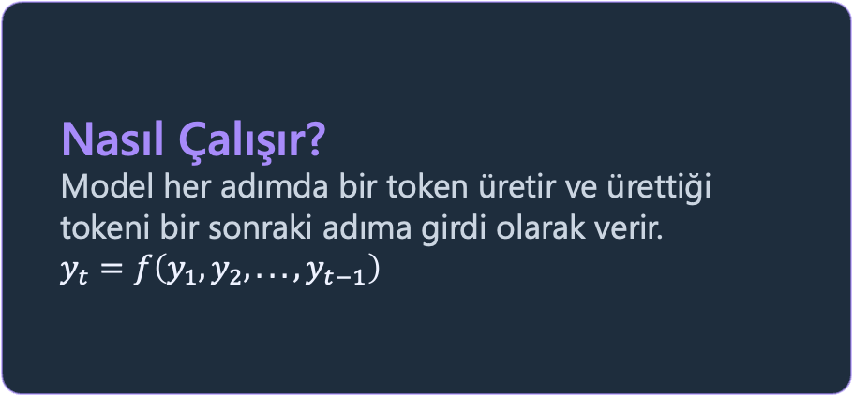
Özbağlanımlı (Autoregressive) Üretim Mantığı
Nasıl Çalışır?
Model her adımda bir token üretir ve ürettiği tokeni bir sonraki adıma girdi olarak verir.
$$y_{t}=f\left(y_{1},y_{2}, ..., y_{t−1}\right)$$
Softmax Olasılık Dağılımı
Her adımda tüm vocabulary üzerinde olasılık dağılımı hesaplanır. Örnek: 'Türkiye'nin başkenti ___' → Ankara: %92, İstanbul: %5, ...
Örnekleme Stratejileri
Greedy: En yüksek olasılıklı token. Top-k: En olası k token arasından. Top-p (Nucleus): Kümülatif olasılık eşiğine kadar. Temperature: Dağılım keskinliği.
Sınırlamalar
Tek yönlü üretim — geri dönüp düzeltemez. Hallucination riski: yüksek olasılıklı ama yanlış tokenlar. Uzun metinlerde tutarlılık zorlaşır.

Slide 16
Tokenization: Metin Nasıl Temsil Edilir?
"Yapay zeka harika!" → ["Yap", "ay", " zeka", " ha", "rika", "!"]
3 kelime → 6 token (BPE ile — her dil farklı bölünür)
BPE
Byte Pair Encoding
En sık geçen karakter çiftleri birleştirilerek alt kelime birimleri oluşturulur. Kullanım: GPT-2, GPT-3, GPT-4, LLaMA
WordPiece
Kelime Parçalama
BPE'ye benzer ama birleştirme kriteri olasılık artışına göre seçilir. Kullanım: BERT, DistilBERT
SentencePiece
Dil Bağımsız
Boşluklara dayanmaz. Çince, Japonca gibi diller için ideal. Kullanım: T5, ALBERT, mT5

Slide 17
Embedding ve Vektör Uzayı İzdüşümü
Kelime Vektörleri
Her kelime yüksek boyutlu bir vektöre dönüştürülür (768-12288 boyut). Anlamca yakın kelimeler vektör uzayında birbirine yakın konumlanır.
Klasik Örnek: Analoji
Kral - Erkek + Kadın ≈ Kraliçe Paris - Fransa + Türkiye ≈ Ankara Vektör aritmetiği anlamsal ilişkileri yakalar.
Bağlamsal Embedding
Statik (Word2Vec): Her kelime tek vektör. Bağlamsal (BERT, GPT): Aynı kelime farklı cümlelerde farklı vektör. ‘Kaz’ → hayvan vs. fiil
Boyut İndirgeme
t-SNE veya PCA ile 2D/3D görselleştirme. Kümelenme: benzer kavramlar gruplar oluşturur. Transfer learning'in temeli: öğrenilmiş temsiller aktarılabilir.

Slide 18
📚 Pre-training
Self-supervised öğrenme, trilyonlarca token
Pre-training ve Fine-tuning
Eğitim süreçleri ve uyarlama yöntemleri
🎯 Fine-tuning
SFT, RLHF, LoRA, QLoRA — verimli uyarlama
⚖️ Karşılaştırma
Maliyet, veri, süre ve kullanım senaryoları

Slide 19
Pre-training: Genel Bilgi Kazanımı
Pre-training Nedir?
İnternetten, kitaplardan ve makalelerden toplanan trilyonlarca token üzerinde eğitim. Model dil istatistiklerini öğrenir.
İki ana yaklaşım:
Nedensel Dil Modeli (CLM): Sonraki tokeni tahmin et (GPT)
Maskeli Dil Modeli (MLM): Maskelenen tokeni tahmin et (BERT)
GPT-3: 300 milyar token, 175B parametre, ~$4.6M hesaplama maliyeti
Veri Miktarı
300B+
token
Parametre
175B
GPT-3
Eğitim Süresi
~34
gün (1024 GPU)

Slide 20
Fine-tuning: Göreve Özel Uyarlama
Supervised Fine-Tuning (SFT)
Etiketli görev verisiyle tüm model ağırlıkları güncellenir. Avantaj: Basit ve etkili. Dezavantaj: Pahalı, catastrophic forgetting riski.
RLHF
Reinforcement Learning from Human Feedback
İnsan değerlendirmeleri ile reward modeli eğitilir, Yakınsal Politika Optimizasyonu (PPO) ile optimize edilir. ChatGPT'yi yaratan yöntem.
LoRA
Low-Rank Adaptation
Model ağırlıkları dondurulur, küçük ek matrisler eklenir. Avantaj: %90+ daha az parametre. GPU maliyeti minimal.
PEFT Ailesi
Parameter-Efficient Fine-Tuning
Prefix Tuning, Prompt Tuning, Adapter katmanları. Kullanım: Sınırlı kaynak ortamları.

Slide 21
Ölçek Yasaları ve Ortaya Çıkan Yetenekler
Ölçek Yasası: Daha büyük model + daha fazla veri + daha fazla hesaplama = daha iyi performans (güç yasası ile)
Aritmetik
3-4 haneli çarpma yapabilme. GPT-3 (175B)'de ortaya çıktı, küçük modellerde yoktu.
Chain-of-Thought
Adım adım akıl yürütme yeteneği. ~100B parametre eşiğinde görünür oldu.
Çoklu Dil Çevirisi
Eğitimde çok az çeviri verisi olmasına karşın yüksek kaliteli çeviri yapabilme.
Kod Yazma
Python, JavaScript, SQL üretebilme. Programlama dersi almadan öğrenme.

Slide 22
🎯 Zero-Shot Prompting
Örnek vermeden doğrudan görev tanımı
Prompting Teknikleri
Model eğitmeden yetenekleri yönlendirme
📋 Few-Shot Prompting
Birkaç örnekle modeli yönlendirme
🧠 Chain-of-Thought
Adım adım akıl yürütme ve İleri teknikler

Slide 23
Prompting Stratejileri
Zero-Shot
Örnek vermeden doğrudan görev
Modele hiç örnek göstermeden görev tanımı yaparsın. Güçlü modeller genellikle başarılıdır.
📌 Örnek Prompt
"Bu müşteri yorumu olumlu mu, olumsuz mu? Yorum: 'Ürün beklentilerimi karşılamadı.'"
✓ Hızlı, kolay, veri gerektirmez
✗ Karmaşık görevlerde yanılabilir
Few-Shot
Birkaç örnek ile yönlendirme
Girişe birkaç örnek (shot) ekleyerek modeli yönlendirirsin. GPT-3 ile popülarite kazandı.
📌 Örnek Prompt
"Olumlu: 'Harika ürün!' → ✅ Olumsuz: 'Berbat kalite' → ❌ Soru: 'Fena değil' → ?"
✓ Daha tutarlı, formatlı çıktı
✗ Bağlam penceresini kullanır
Chain-of-Thought
Adım adım akıl yürütme
Modelden adım adım düşünmesini istersin. Matematiksel ve mantıksal problemlerde çok etkili.
📌 Örnek Prompt
"Soruyu çözmeden önce adım adım düşün: 17 × 23 = ? → 17×20=340, 17×3=51, toplam=391"
✓ Zor problemlerde doğruluğu artırır
✗ Daha uzun, daha pahalı yanıtlar

Slide 24
İleri Prompting Teknikleri
System Prompt
Model davranışını belirleyen gizli talimatlar. Tüm konuşmayı çerçeveler.
"Sen bir Python uzmanısın. Sadece kod yaz, açıklama yapma."
→ Sıcaklık, ton ve kısıtlamaları kontrol eder
Role Prompting
Modele belirli bir rol atayarak perspektif kısıtlaması sağlanır.
"Bir doktor gibi düşün ve yanıtla."
→ Teknik analiz, eğitim, hukuki değerlendirme
Self-Consistency
Aynı soruyu birden fazla kez sor; çoğunluk oylamasıyla en tutarlı yanıtı seç.
→ Güvenilirliği artırmak için Düşünce Zinciri (CoT) ile birlikte kullanılır
→ Matematik ve mantık problemlerinde çok etkili
ReAct / Tool Use
Düşünce + eylem döngüsü: model adım adım akıl yürütür ve araç çağırır.
Araçlar: Web araması, kod çalıştırma, hesaplama
→ LangChain, AutoGPT, ChatGPT Plugins

Slide 25
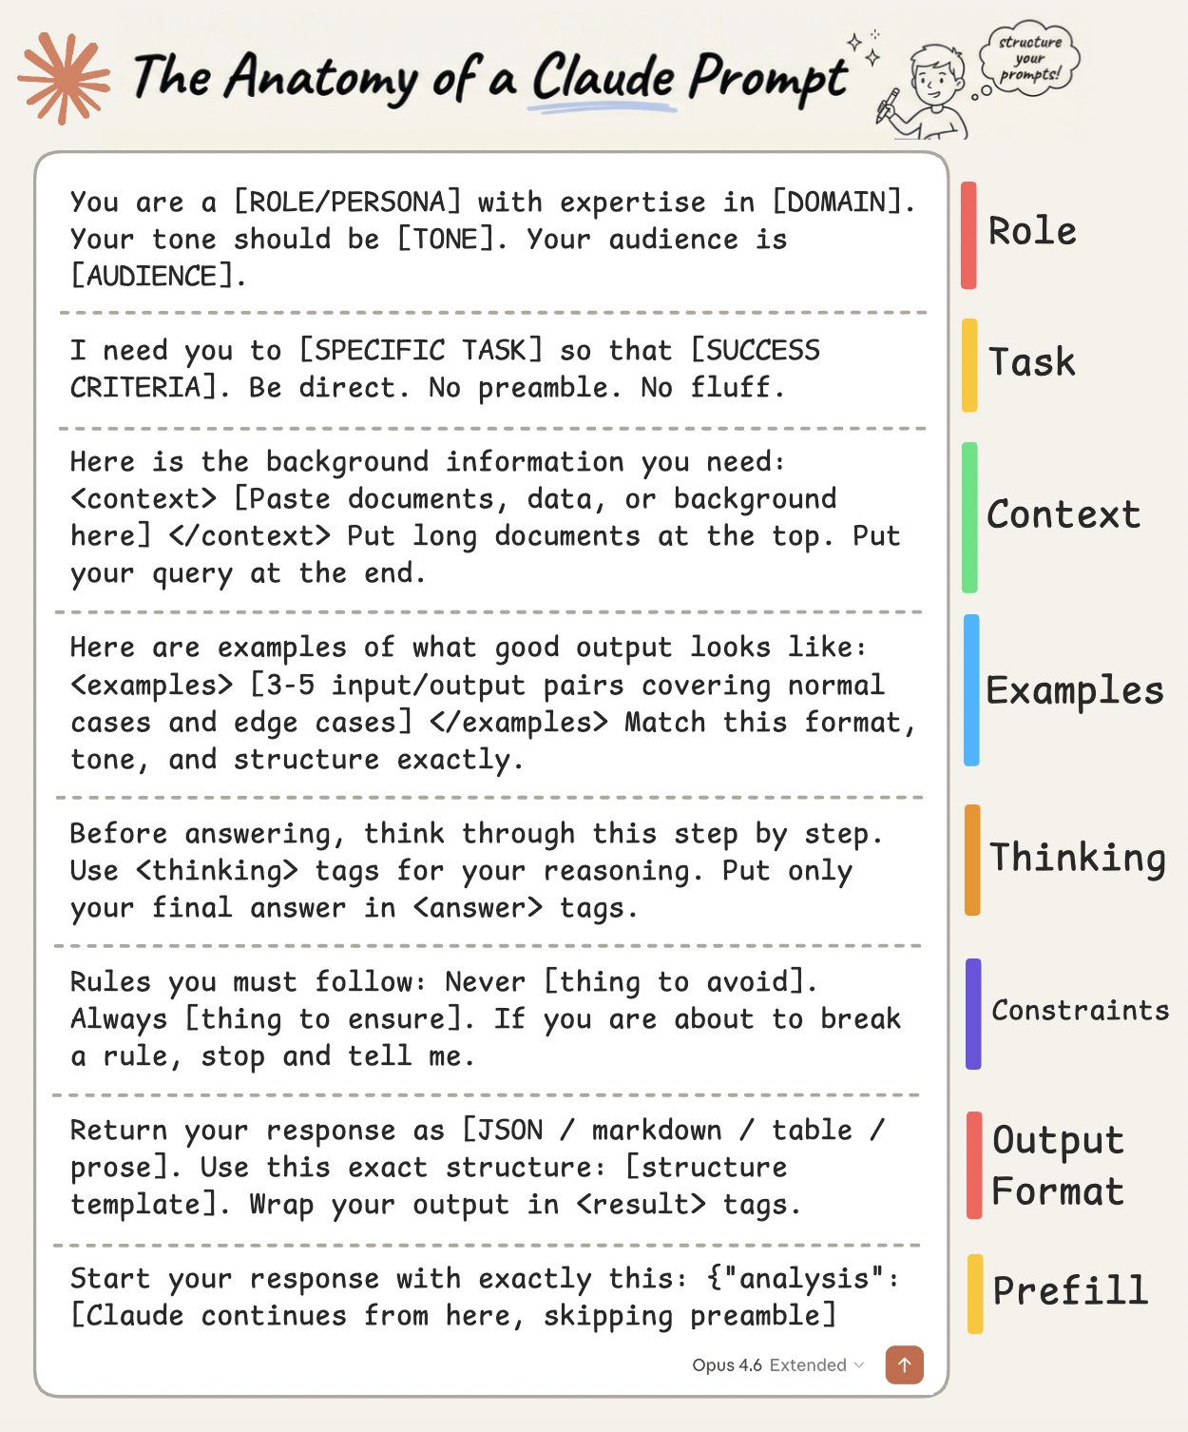
Claude Prompt Anatomisi
Etkili bir prompt’un temel yapı taşları
1
System / Role
Modelin kimliğini ve davranış çerçevesini belirler
2
Task
Yapılması gereken görevi net ve özlü tanımlar
3
Context
Görevle ilgili arka plan bilgisini sağlar
4
Examples
Beklenen çıktı formatını örneklerle gösterir
5
Constraints
Sınırlamaları ve çıktı kurallarını koyar

Slide 26
Pre-training, Fine-tuning ve Prompting Karşılaştırması
Pre-training
Fine-tuning
Prompting
Maliyet: Çok yüksek ($M–$B)
Veri: Trilyonlarca token
Süre: Haftalar – aylar
Kim yapar?: Büyük şirketler (Google, OpenAI)
Çıktı: Temel model (Foundation Model)
Örnekler: GPT-3, LLaMA, Mistral
Maliyet: Orta ($100–$10K)
Veri: Binlerce örnek (etiketli)
Süre: Saatler – günler
Kim yapar?: Araştırmacılar, şirketler
Çıktı: Görev-özel model
Örnekler: ChatGPT (RLHF), Alpaca
Maliyet: Çok düşük (API ücreti)
Veri: Yok (few-shot: 1–10)
Süre: Dakikalar
Kim yapar?: Her kullanıcı
Çıktı: Anlık yanıt
Örnekler: ChatGPT kullanımı

Slide 27
RAG — Retrieval-Augmented Generation
Temel Fikir: LLM’i cevap vermeden önce dış bilgi kaynaklarıyla besle
Soru → Retrieve (Ara) → Augment (Zenginleştir) → Generate (Üret)
Neden RAG?
LLM’lerin eğitim verisi kesim tarihi vardır. Güncel ve kuruma özel bilgiye erişemez. RAG bu bilgiyi dışarıdan enjekte eder.
Nasıl Çalışır?
1) Belgeleri chunk’lara böl 2) Embedding ile vektörleştir 3) Vektör veritabanına kaydet 4) Sorguyla en alakalı parçaları getir
Hallucination’ı Azaltır
Model yanıtını gerçek kaynaklara dayandırır. Alıntı ve referans gösterebilir. Doğrulanabilir çıktılar üretir.
Kullanım Alanları
Kurumsal bilgi asistanları Hukuki belge analizi Tıbbi literatür taraması Müşteri destek sistemleri

Slide 28
Ders Özeti — Ne Öğrendik?
①
Tarihsel Gelişim
LM → Transformer
Temel Kavramlar
n-gram → Word2Vec → Transformer
Vaswani et al. (2017) makalesi
GPT ve BERT ailesinin doğuşu
②
Transformer Mimarisi
Attention · Encoder · Decoder
Temel Kavramlar
Self-attention: Q·Kᵀ/√d
Multi-head: çoklu anlam ilişkisi
Encoder (BERT) vs Decoder (GPT)
③
Eğitim ve Prompting
Pre-train · Fine-tune · Prompt
Temel Kavramlar
Pre-training: next-token tahmini
Fine-tuning: SFT, RLHF, LoRA
Zero-shot, Few-shot, CoT

Slide 29
Dil Modellerinin Sınırları ve Gelecek Perspektifi
Hallucination (Halüsinasyon)
Modeller güvenilir görünen ama tamamen uydurma bilgi üretebilir. Kaynak doğrulama mekanizması yoktur. Erişim Destekli Üretim (RAG) ve grounding ile azaltılabilir.
Mantıksal Akıl Yürütme
Deductive reasoning'de zayıf. Çok adımlı mantık zincirlerinde hata birikir. Matematiksel ispat ve formal mantıkta sınırlı başarı.
Bilgi Güncelliği ve Güvenlik
Eğitim verisi kesim tarihi sonrası bilgi yok. Prompt injection ve jailbreak riskleri. Bias ve adalet sorunları devam ediyor.
Gelecek Yönelimleri
Nöro-sembolik AI: Sinir ağları + sembolik mantık. Multimodal modeller: metin + görüntü + ses. Etmen sistemleri: araç kullanımı ve planlama.

Slide 30
Teşekkürler!

